Slide 1
Détection de faux billets 09-11-18
Théo Simier

Slide 2
Mise en contexte
Situation:
999 000 billets contrefaits retirés de la circulation en 2015
46% des billets contrefaits sont des billets de 20€
37% des billets contrefaits sont des billets de 50€
Méthode “toucher, regarder et incliner” très efficace
Problème:
Mais il est impossible de contrôler un nombre de billet très important avec cette méthode.
➔ Il faut une méthode reproductible à grande échelle.
Notre mission:
Créer un algorithme permettant de détecter les faux billets
Source: European Central Bank

Slide 3
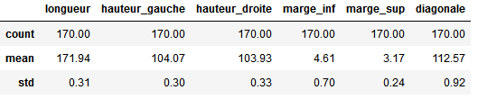
Nos données 1) Présentation variables
6 variables explicatives
1 variable “veridique” que l’on doit expliquer (deux valeurs possibles):
True = Billet véridique (N = 100)
False = Billet non véridique (N = 70)

Slide 4
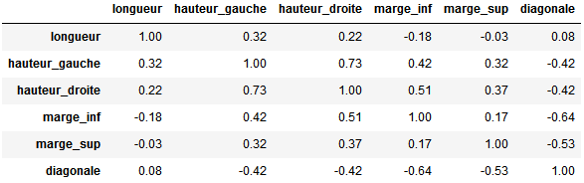
Nos données 2) Corrélations
Corrélation positive importante (0.73) entre la hauteur droite et la hauteur gauche.
Corrélation négative modérée (-0.64) entre la marge inférieure et la diagonale.

Slide 5
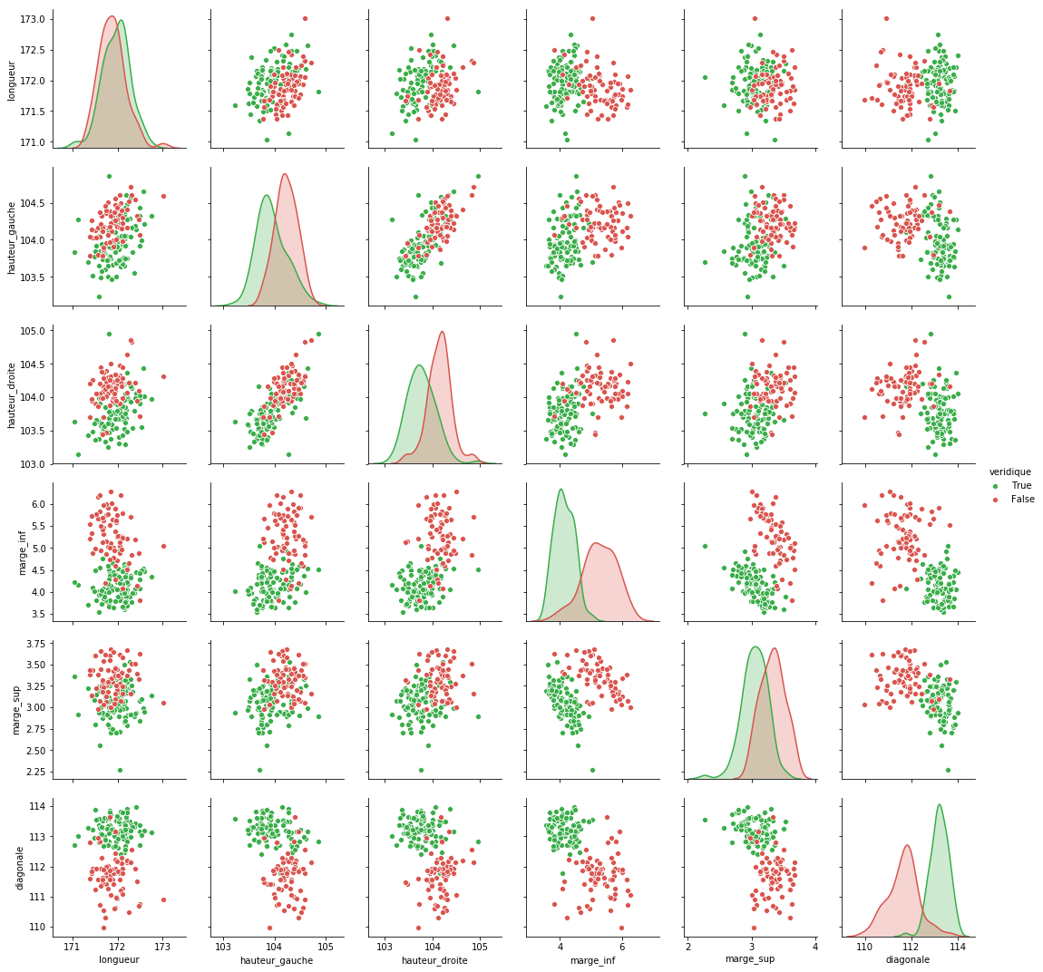

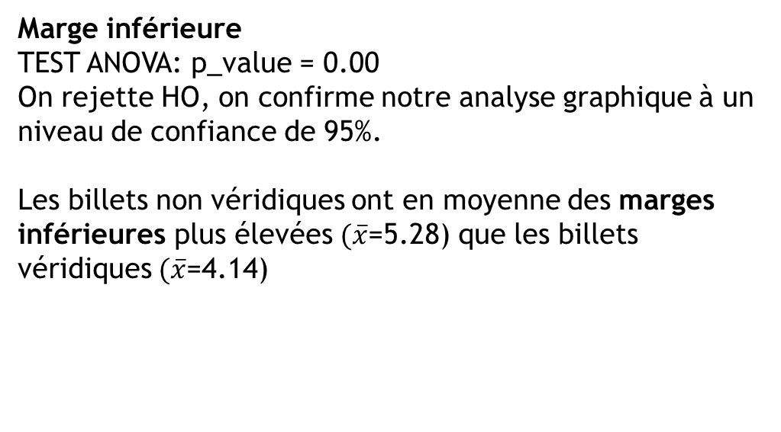
Nos données 3) Pair Plot et ANOVA
H0: Les moyennes des billets véridiques et non véridiques sont égales
H1: Les moyennes ne sont pas égales
Marge inférieure
TEST ANOVA: p_value = 0.00
On rejette HO, on confirme notre analyse graphique à un niveau de confiance de 95%.
Les billets non véridiques ont en moyenne des marges inférieures plus élevées $(\overline{x}$=5.28) que les billets véridiques $(\overline{x}$=4.14)
Diagonale
TEST ANOVA: p_value = 0.00
On rejette HO, on confirme notre analyse graphique à un niveau de confiance de 95%.
Les billets non véridiques ont en moyenne des diagonales plus faibles $(\overline{x}$=111) que les billets véridiques $(\overline{x}$=113)

Slide 6
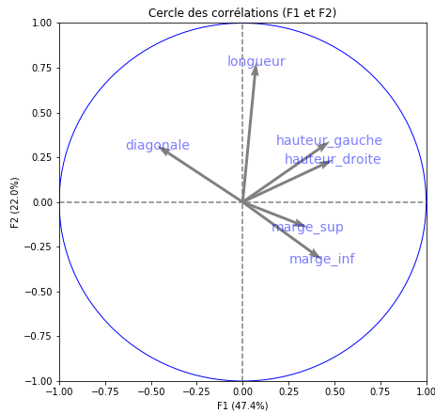
ACP 1) Premier Plan Factoriel
Objectif: Visualiser sur un plan à deux dimensions (axes), nos billets ayant 6+1 dimensions.
Choix de ne pas nommer les axes
F1:
47% de l'inertie
Corrélé positivement aux hauteurs et aux marges.
Corrélé négativement à la diagonale.
F2:
22% de l'inertie
Corrélé positivement à la longueur et dans un moindre mesure à la diagonale et aux hauteurs
Corrélé négativement aux marges.
Les deux dimensions (axes) captent 69% de l'inertie concernant la variabilité des données.

Slide 7
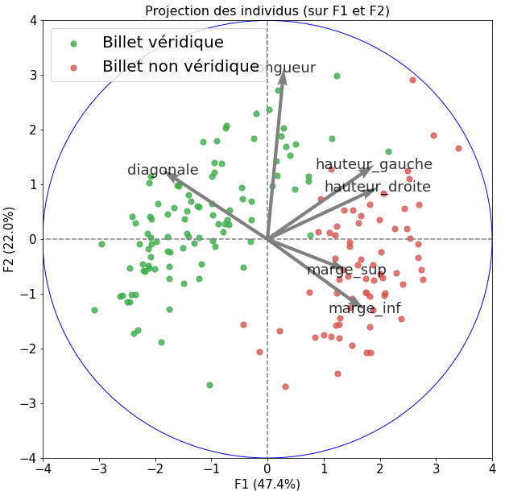
ACP 2) Projection des individus
Choix de ne pas nommer les axes
Billets véridiques:
Principalement dans les valeurs négatives de F1 et positives de F2.
Billets non véridiques:
Principalement dans les valeurs positives de F1 et négatives de F2.

Slide 8
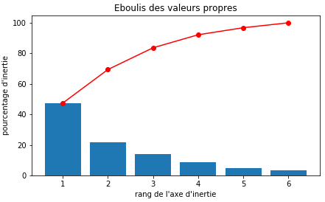
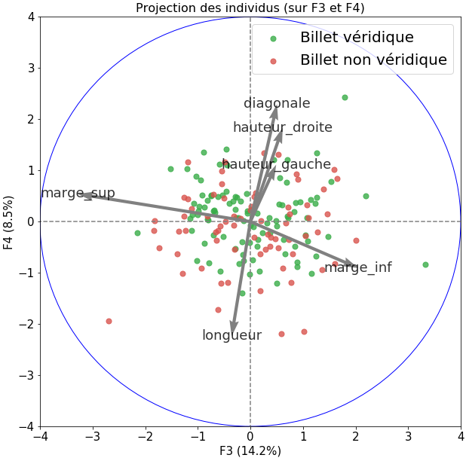
ACP 3) Qualité de la représentation
Premier plan factoriel
Variables bien représentés (exception marge_sup)
Pas d’outliers en individu
69% de l’inertie expliqué par le premier plan factoriel
➔ Est-ce judicieux d’étudier le second plan factoriel ?
Non !

Slide 9
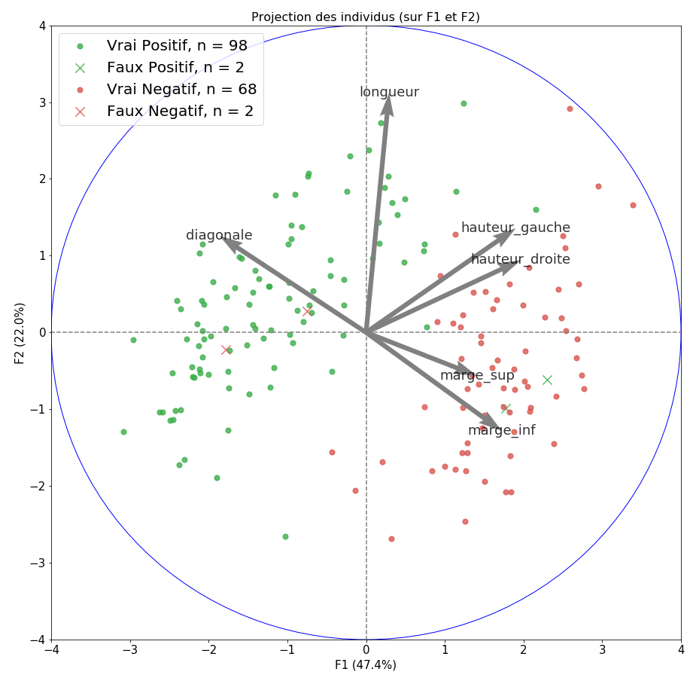
Classification 1) Classification hiérarchique - Méthode Ward
Indicateurs pour évaluer le model
Exactitude: La fraction de vrais positifs et vrais négatifs.
Précision: La capacité du model à ne pas labeler positif un individus qui est négatif.
Sensibilité: La capacité du model à trouver tous les individus positifs.
Spécifité: La capacité du model à trouver tous les individus négatifs.
Exactitude: 0.98
Précision: 0.98
Sensibilité: 0.98
Spécificité: 0.97

Slide 10
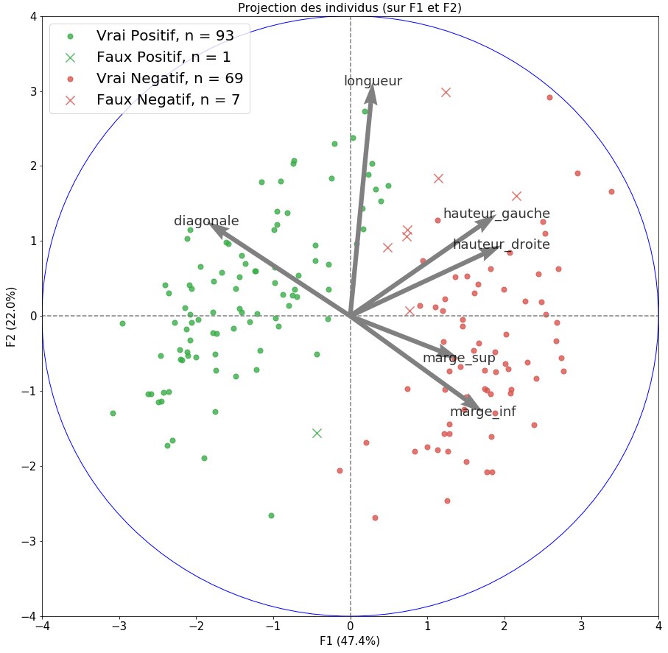
Classification 2) Clustering K-means
Indicateurs pour évaluer le model
Exactitude: 0.95 (vs 0.98)
Précision: 0.99 (vs 0.98)
Sensibilité: 0.93 (vs 0.98)
Spécificité: 0.99 (vs 0.97)
La classification hiérarchique est globalement meilleure dans notre cas.

Slide 11
Modélisation 1) Rappel: régression logistique
Cherchant à prédire un résultat avec seulement deux issues:
True, le billet est véridique et False, le billet n’est pas véridique
➔ une régression logistique est appropriée
Les + de la régression logistique
Donne une probabilité pour la prédiction
Facilement compréhensible
Ne nécessite pas une grande puissance de calcul
Les - de la régression logistique
Sensible au surajustement
Ne peux pas résoudre des problème non-linéraire
Pas capable de gérer un grand nombre de variables

Slide 12
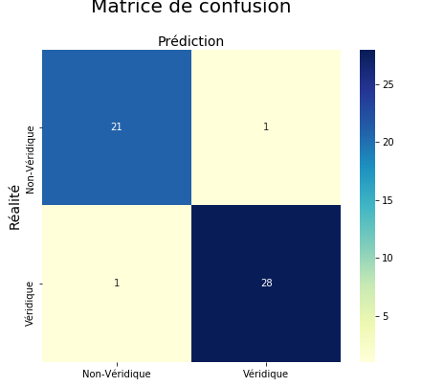
Modélisation 2) Notre modèle
Après avoir entrainé notre modèle, on le teste sur 51 billets (30%).
Indicateurs pour évaluer le model
Exactitude: 0.96 (vs 0.98)
Précision: 0.97 (vs 0.98)
Sensibilité: 0.97 (vs 0.98)
Spécificité: 0.95 (vs 0.97)
La classification hiérarchique est meilleure que la régression logistique.

Slide 13
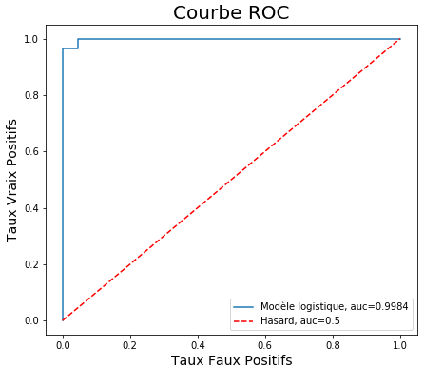
Modélisation 3) Courbe ROC
La courbe ROC est une mesure de la performance d’un classificateur binaire.
On représente la mesure ROC sous la forme d'une courbe qui donne le taux de vrais positifs en fonction du taux de faux positifs.
AUC=1 ➔ classificateur parfait
AUC = 0.5 ➔ classificateur inutile
Notre AUC = 0.9984
Notre classificateur est très bon mais reste moins pertinenent pour notre dataset qu’une classification hiérarchique.
Notes:
Une valeur a été notée comme un billet véridique alors qu’il était faux.

Slide 14

Merci pour votre attention!

